Slide 1
Blum-Novotest GmbH | Business Division Mät Komponenter

Slide 2
Produktion metrologi
Business Division Mät Komponenter
Mätteknik | Fördelar | Difficulties | Exempel
Mätning under processen (parallellt till driften) | Kort svarstid | Tillgänglighet Tillförlitlighet Genomförbarhet | Kraft övervakning
Mätning efter processen (parallellt till drift) | Parallellt till driften, eller efter bearbetning Program specifik användning av olika sensorer | Höga kostnader och utrymmeskrav Ingen original inställning Hög ansträngning för omarbetningar Hög komplexitet vid automatisering | Mätnings stationer (automatiserade) CMM
Integrerad mätning (under icke-produktiv tid) | Flexibilitet Lätta omarbetningar Kort reaktionstid Processtyrning | Investeringar i bearbetnings tid, maskin integration | Touch Probes LaserControl Bore Gauges/Hål tolkning

Slide 3
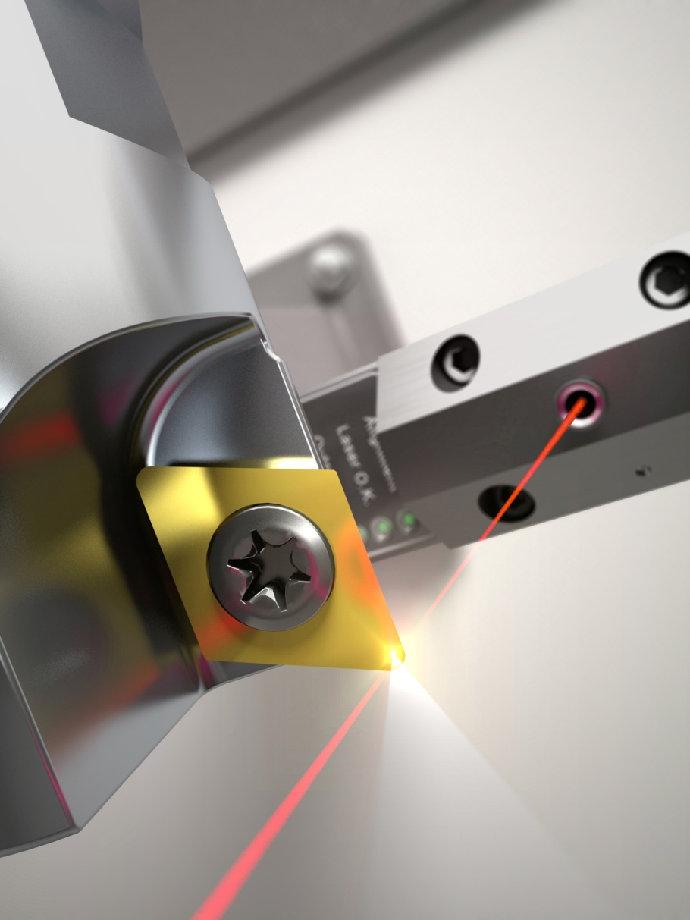
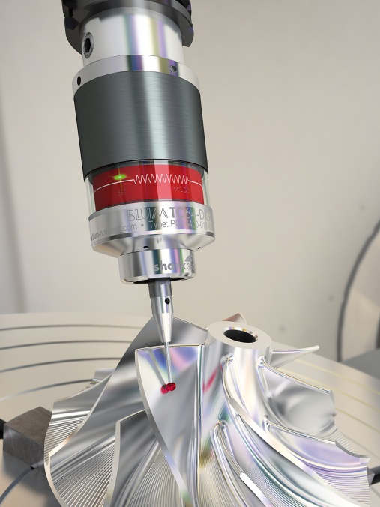


Produktion metrologi
Business Division Mät Komponenter
Process - integrerad mätning på maskin verktyg
Verktygsmätning
Arbetsstyckemätning

Slide 4
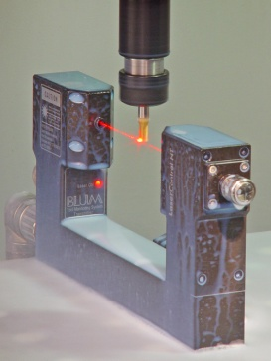
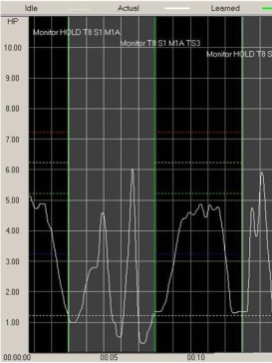
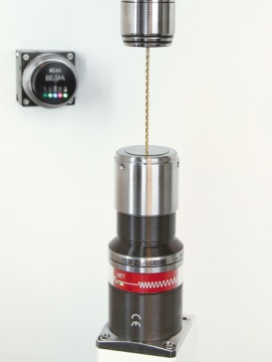
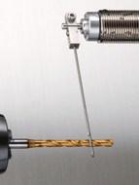
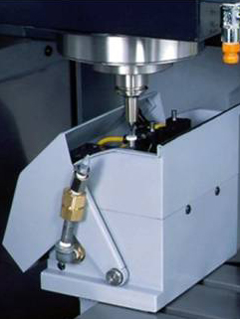
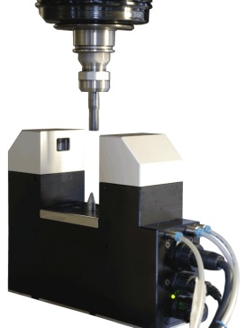
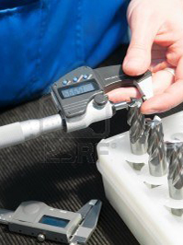
Produkt metrologi
Business Division Mätkomponenter
Verktygsmätning
LaserControl
Monitoring
Tool Setter
Verktygsmagasin lösningar (Flip Wire)
Special Lösningar
Vision System
Operatörs
Teknologi

Slide 5
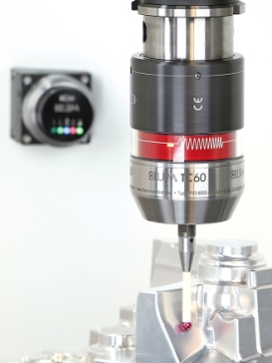
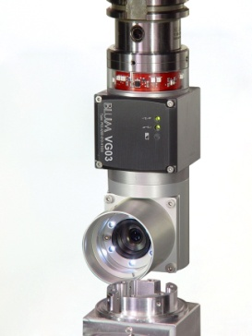
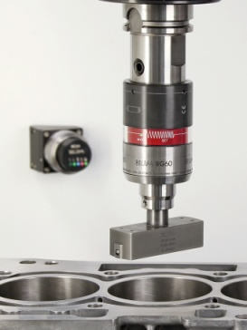
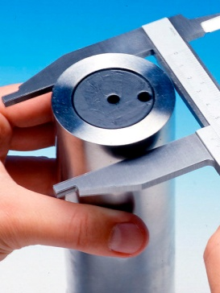
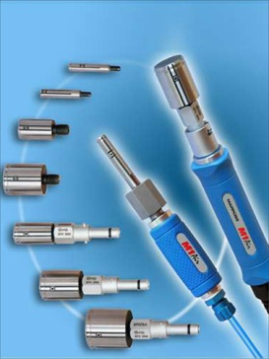
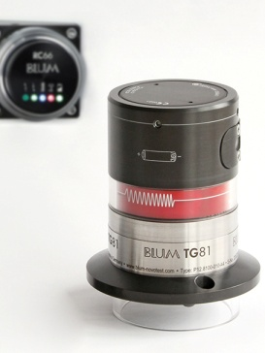
Produkt metrologi
Business Division Mät Komponenter
Arbetsstyckemätning
Touch Probes
Vision System
Bore Gauges
Manuell mätutrustning
Air Gauges
Temperatur Sensor

Slide 6
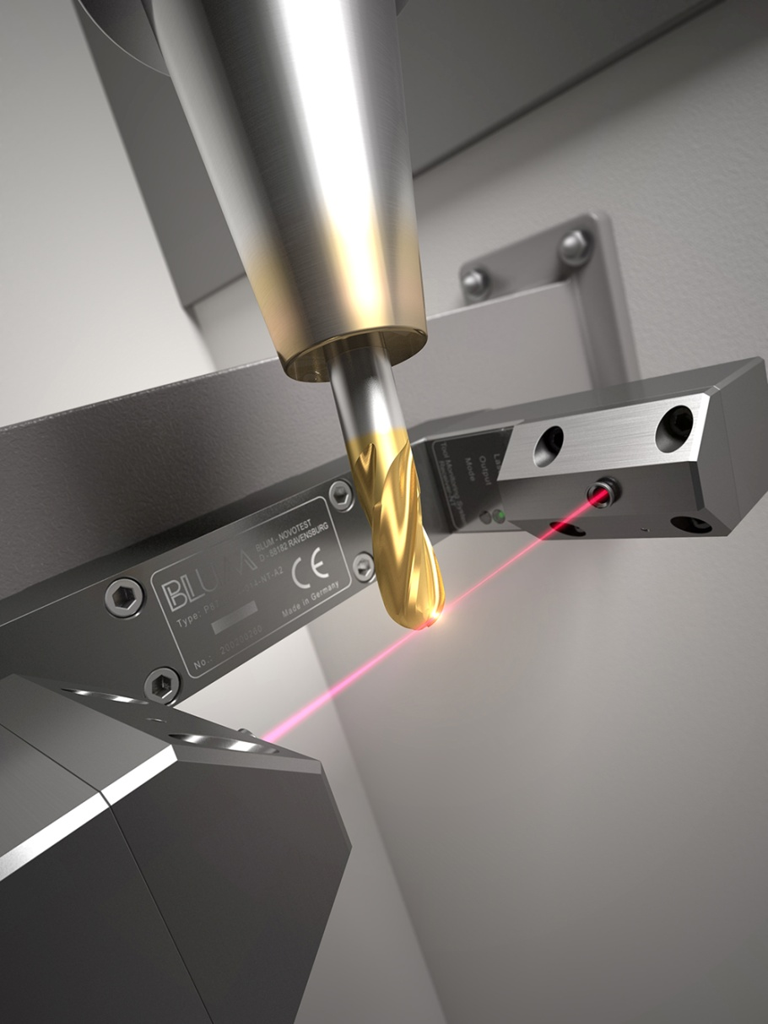

Verktygsmätning
Business Division Mät Komponenter
Produktgrupper
LaserControl
Tool Setting Probes
Arbetsstyckemätning
Touch Probes
FormControl
Bore Gauges/ Hål tolkning
Speciella Mätsystem

Slide 7
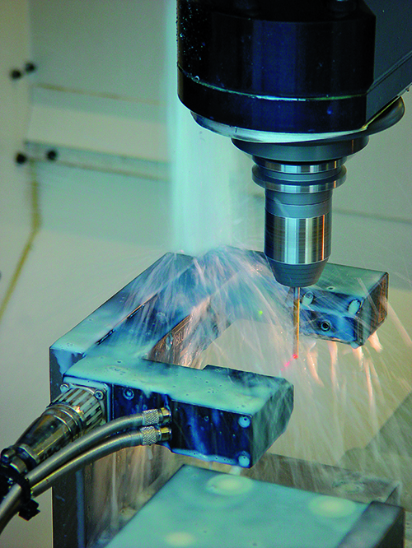
Program
Business Division Mät Komponenter
LaserControl
Beröringsfritt verktyg, mätning av längd och radie
Upptäckt av axel brott
Singel skärkants övervakning
Koncentricitet kontroll
Verktygsforms mätning
Slitage kontroll
Temperaturkompensering
På nominell spindel fart

Slide 8
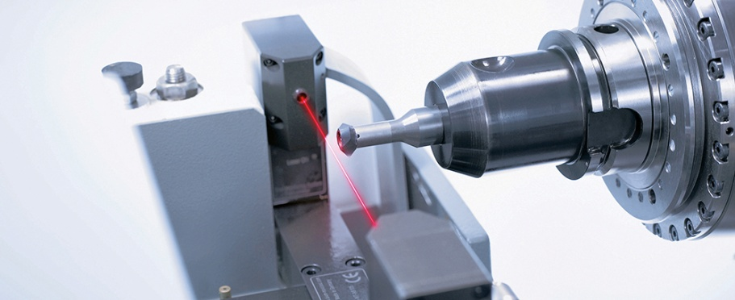
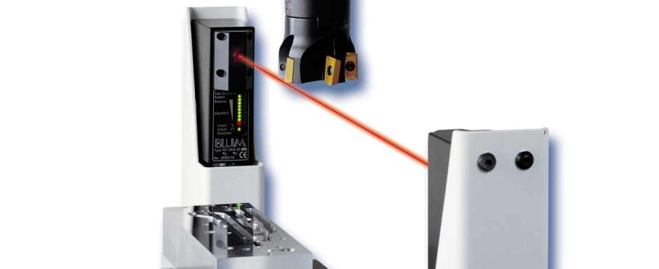
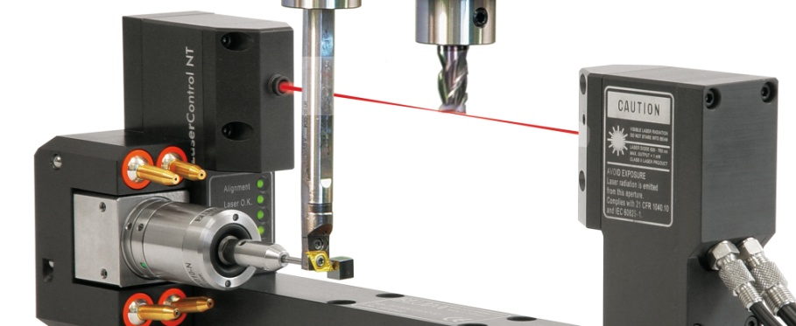
System Varianter
Business Division Mät Komponenter
LaserControl
Support System
Exakt verktygs mätning i bearbetnings centrum
Övervakning av små verktyg (> Ø 0,01 mm)
Singel System
Flexibelt avstånd mellan sändare och mottagare
Placeras utanför arbetsområdet (ingen kollisionsrisk)
Kombinerat System
NT-H 3D: Kombinerade mätsystem för verktygs
mätningar i bearbetnings centrum.
NT-H: Hybrid laser för att nå absolut noggrannhets
gräns, värmekompensering av alla maskin axlar.

Slide 9
LaserControl
Business Division Mät Komponenter
Jämförelse av teknik: System för verktygs inställning och övervakning
Mätnings uppgifter | Förinställning Enhet | Verktygs Inställning | Special Lösningar | Vision System | LaserControl
Längd mätning | ✓ | ✓ | ✓ | (✓) | ✓
Radie mätning | ✓ | (✓) | ✗ | (✓) | ✓
Verktygs längd justering | ✓ | ✗ | ✗ | ✗ | ✗
Runout kontroll | (✓) | ✗ | ✗ | (✓) | ✓
Verkytgs ändrings fel | ✗ | ✗ | ✗ | (✓) | ✓
Dynamisk spindel drift | ✗ | ✗ | ✓ | (✓) | ✓
Termisk maskin drift | ✗ | (✓) | (✓) | (✓) | ✓
Verktygsbrottskontroll | ✗ | ✓ | ✗ | (✓) | ✓
Singel skärkants övervakning | ✗ | (✓) | ✗ | ✗ | ✓
Skärkants form kontroll | (✓) | ✗ | ✗ | (✓) | ✓
Verktyg för identifiering | ✗ | ✗ | ✗ | (✓) | ✓
Slitage ersättning | ✗ | ✗ | ✗ | (✓) | ✓
Micro Slitage | (✓) | ✗ | ✗ | (✓) | ✓
Investeringar / kostnader | $$$$$$$$$$$$$$$$$$$$ | $ | $$$$$$$$$ | $$$$$$$$$$$$$$$$$$$$ | $$$$

Slide 10
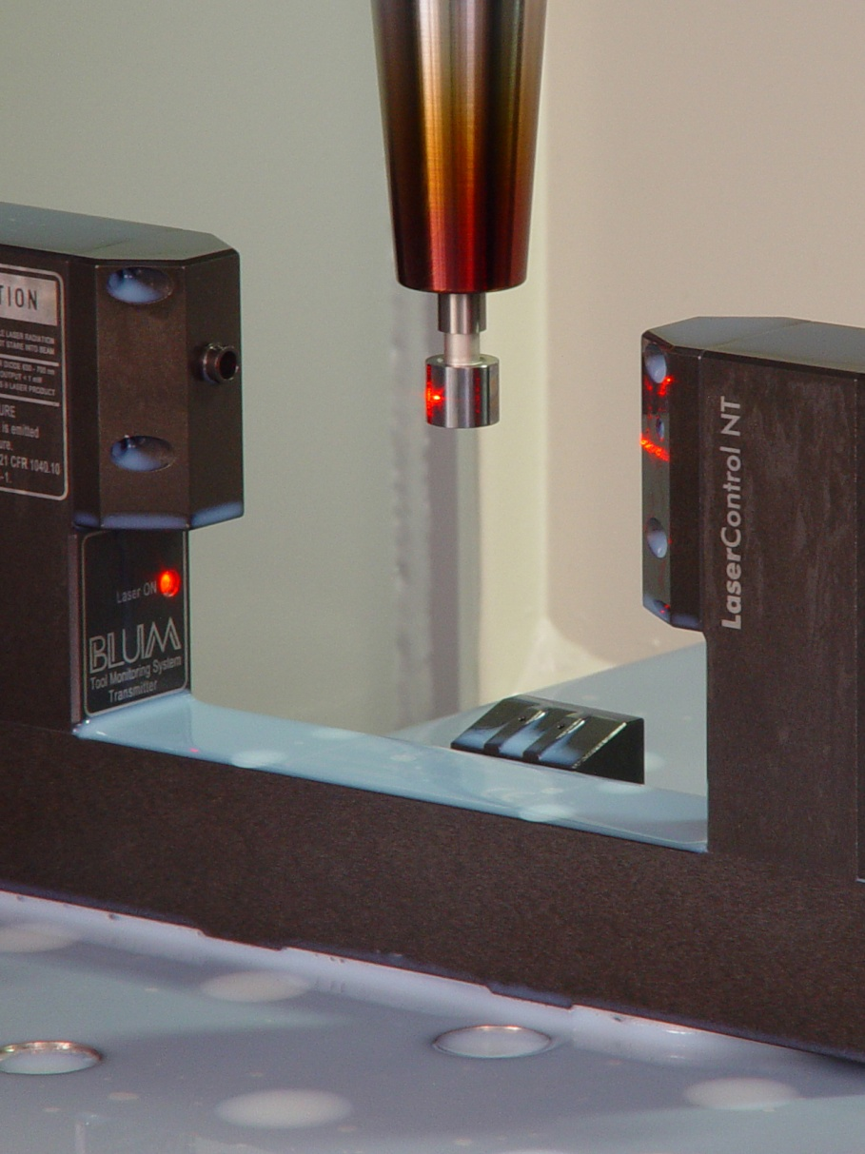
Blum Laser mätsystem: Fördelar
Business Division Mät Komponenter
LaserControl
Ökad produktivitet
Högre produktkvalitet
Stödjer obemannad drift
Realize closed-loop process
Förebygga kollisioner
Minskar skrot bortfallet

Slide 11
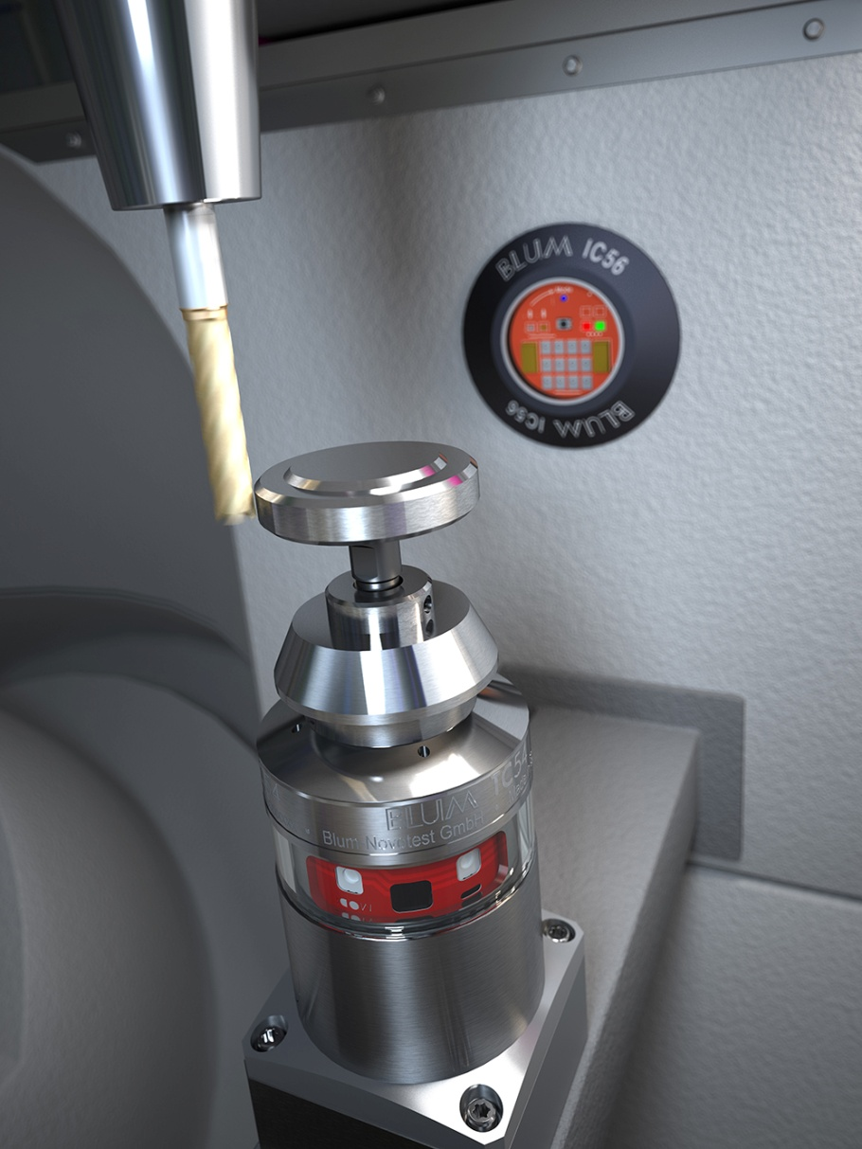
Verktygsmätning
Business Division Mät Komponenter
Produktgrupper
LaserControl
Tool Setting Probes
Arbetsstyckemätning
Touch Probes
FormControl
Bore Gauges/Hål tolkning
Speciella Mätsystem

Slide 12
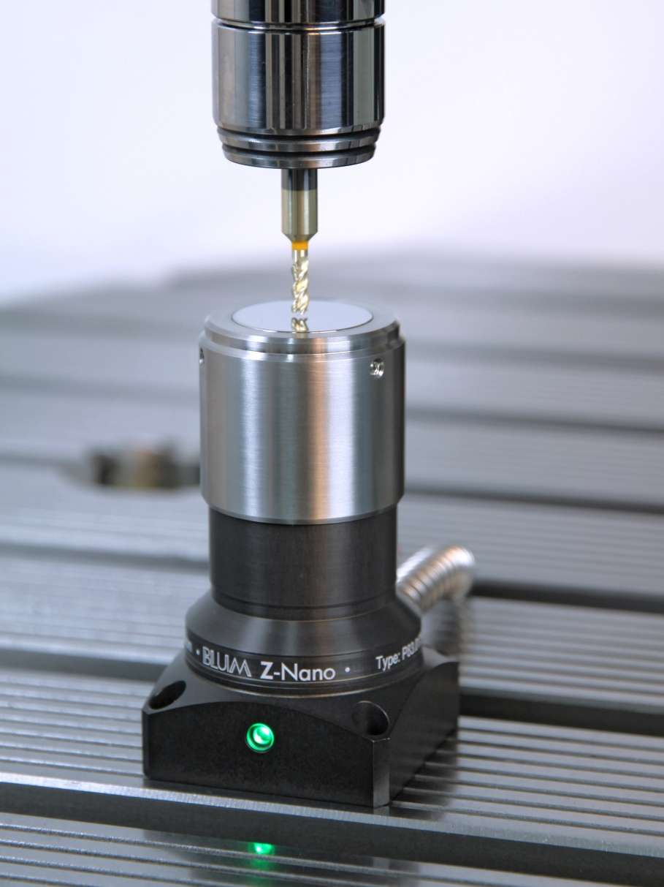
Användningsområde
Business Division Mät Komponenter
Tool Setting Probes
Ekonomisk lösning för snabb upptäckt av verktygs brott
För exakt längdmätning
Radie mätning vid spindel fart
Används i de mest ogynnsamma tillverknings förhållanden.
Värmekompensering av maskin axlar
för smutsiga miljöer i fleroperationsmaskiner

Slide 13
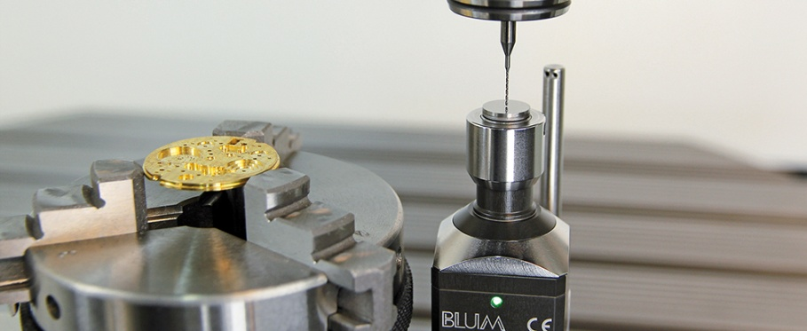

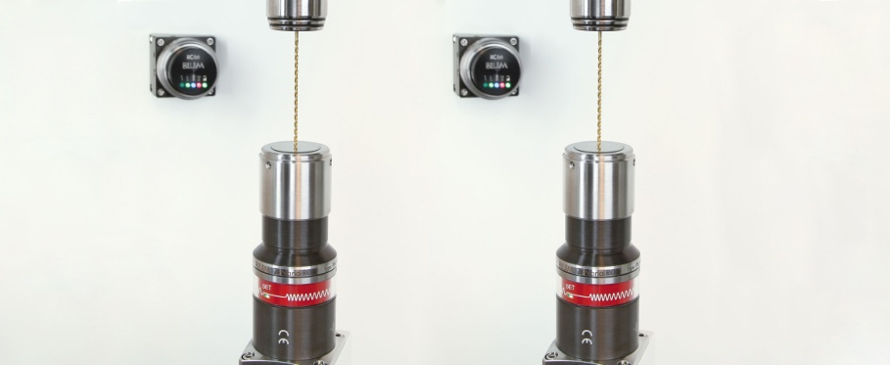
Z-Series
Business Division Mät Komponenter
Tool Setting Probes
Z-Pico
Kompakt verktygsinställnings probe för micro-bearbetning
Z-Nano
För längd mätning och verktygs brott upptäckt
Temperaturkompensering
Linjärt arbetande för mätning av minsta verktyg
Z-Nano IR | Z-Nano RC
Trådlös dataöverföring
TWIN-tillämpning med BRC radioteknik

Slide 14
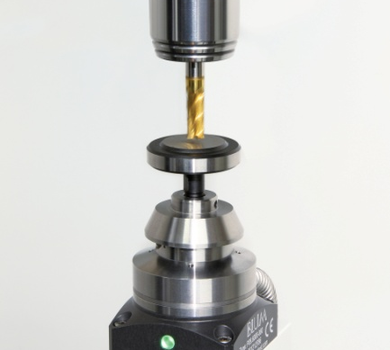
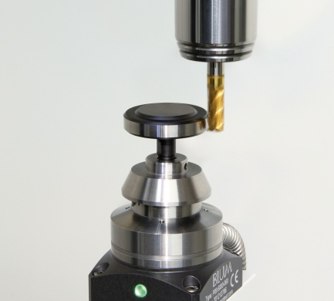
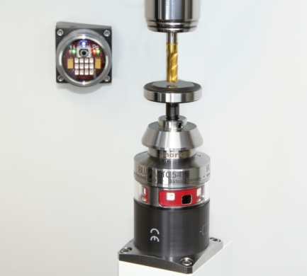
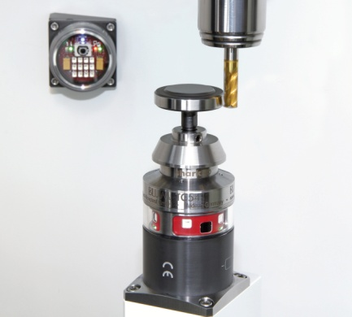
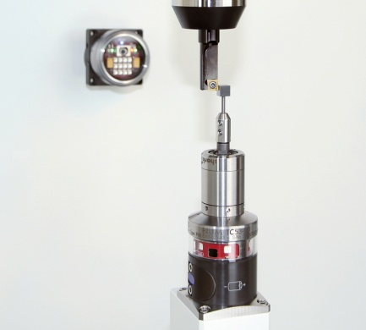
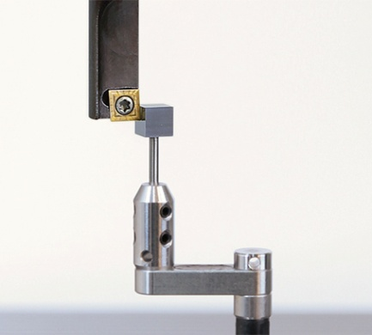
3D-Serien
Business Division Mät Komponenter
Tool Setting Probes
Z-3D | Z-MT
Kabelversion
TC54-20 | TC64-20
För längdmätning
För radie mätning
Verktygs brott upptäckt
Axel kompensation
TC53-20 | TC63-20
Modulsystem

Slide 15
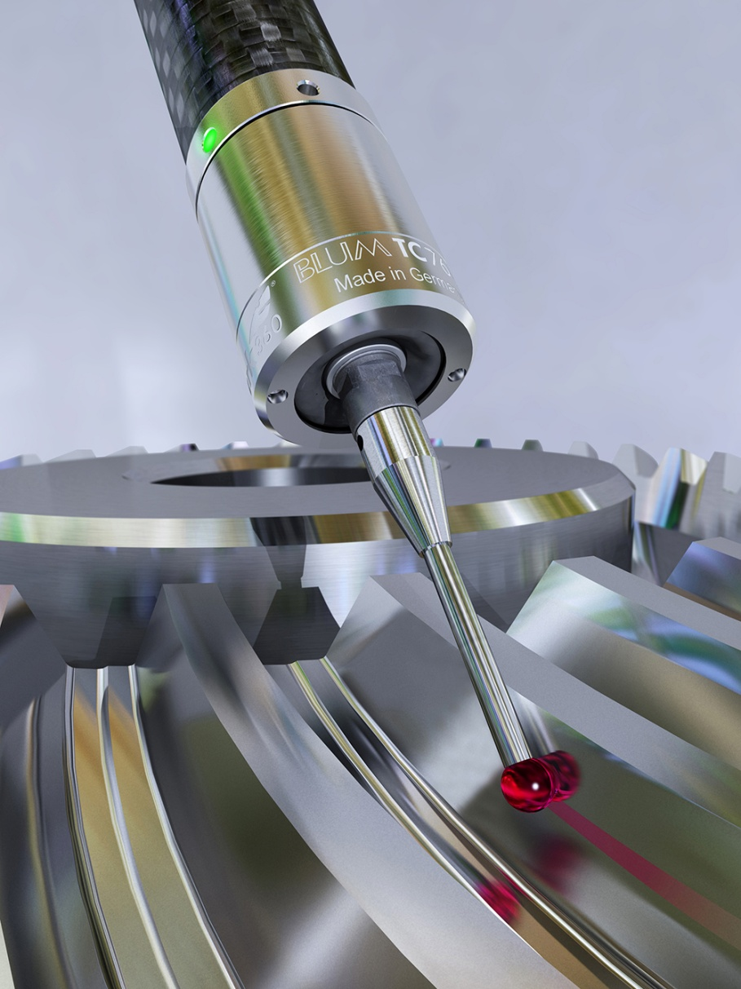
Verktygsmätning
Business Division Mät Komponenter
Produktgrupper
LaserControl
Tool Setting Probes
Arbetsstyckemätning
Touch Probes
FormControl
Bore Gauges/Hål tolkning
Speciella Mätsystem

Slide 16
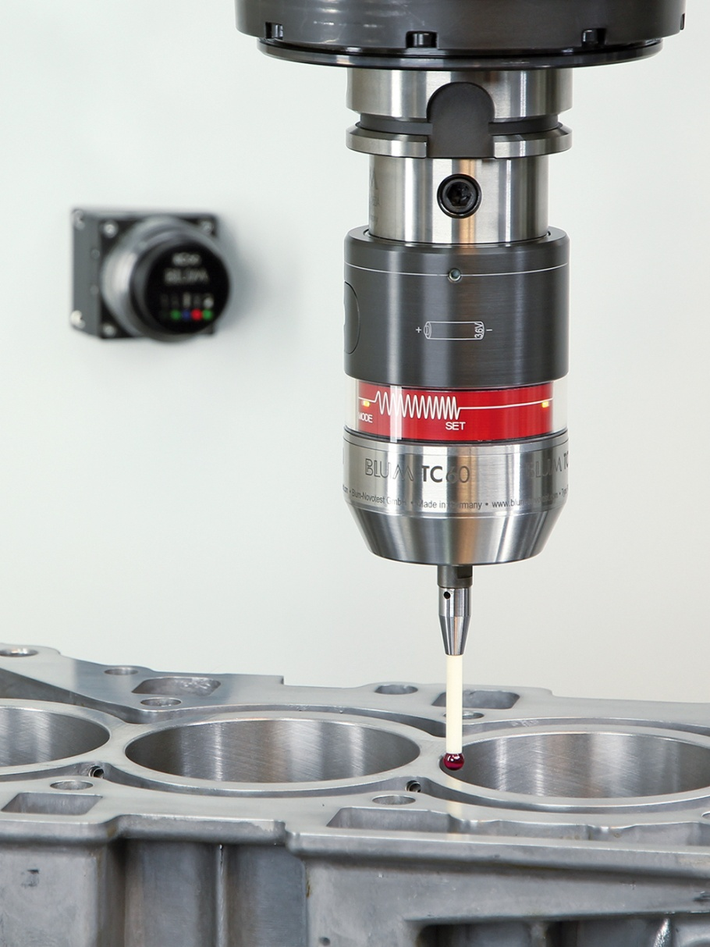
Användningsområde
Business Division Mät Komponenter
Touch Probes
Verktyg och arbetsstyckemätning
Ange arbetsstyckets läge
Automatisering av produktionsprocessen
Kontroll av arbetsstyckets dimensioner
Kompensation av termisk drift
Upptäcka skrot
Öka lönsamheten genom automatisering och noggrannhet

Slide 17
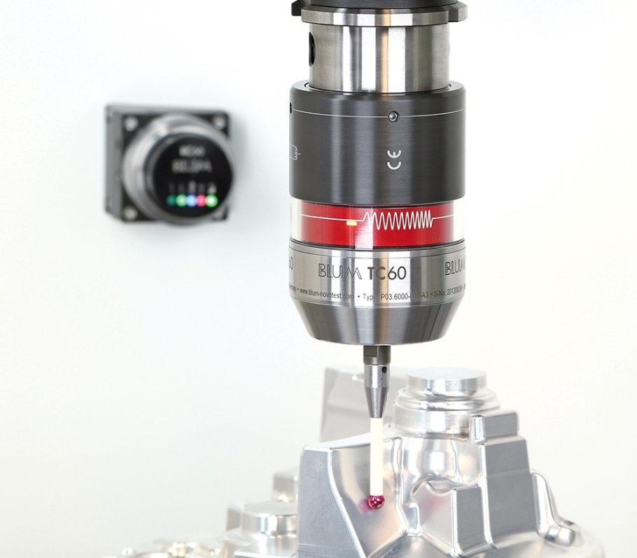
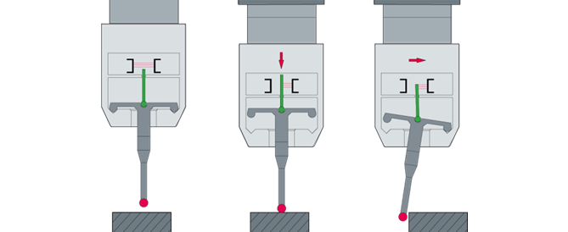
TC50/52 | TC60/62
Business Division Mät Komponenter
Touch Probes
Universal IR | RC touch probes med flerriktad mätmekanism och med optoelektronisk signal generering
Användning: Maskinteknisk formtillverknings produktion
Snabba mätningar med mät hastighet upp till 3 m/min
Visar arbetsstyckets position
Korrigering av arbetsstyckets läge
Kontur mätning
Värmekompensering av verktygsmaskiner

Slide 18
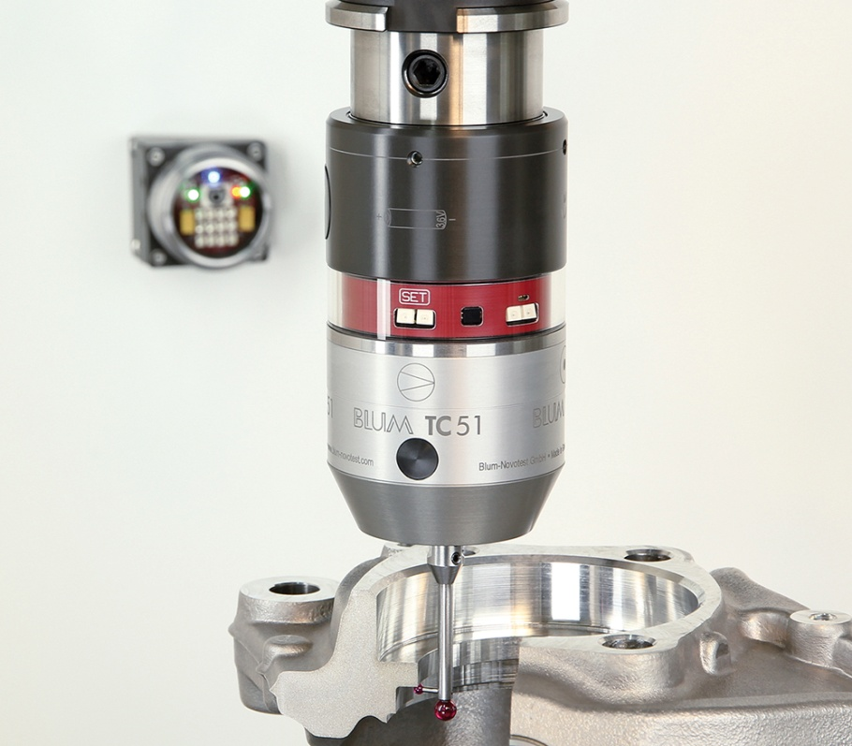
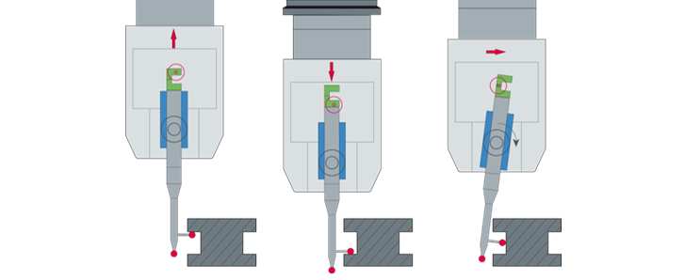
TC51 | TC61
Business Division Mät Komponenter
Touch Probes
High-dynamic IR| RC touch probe med dubbelriktad mätmekanism för högsta noggrannhet
Användning: Vid massproduktion och till mycket snabba fleroperationsmaskiner
Snabba mätningar med mät hastighet upp till 5 m/min
Snabba mätningar i Z+
Mätningsuppgifter som kräver hög precision

Slide 19
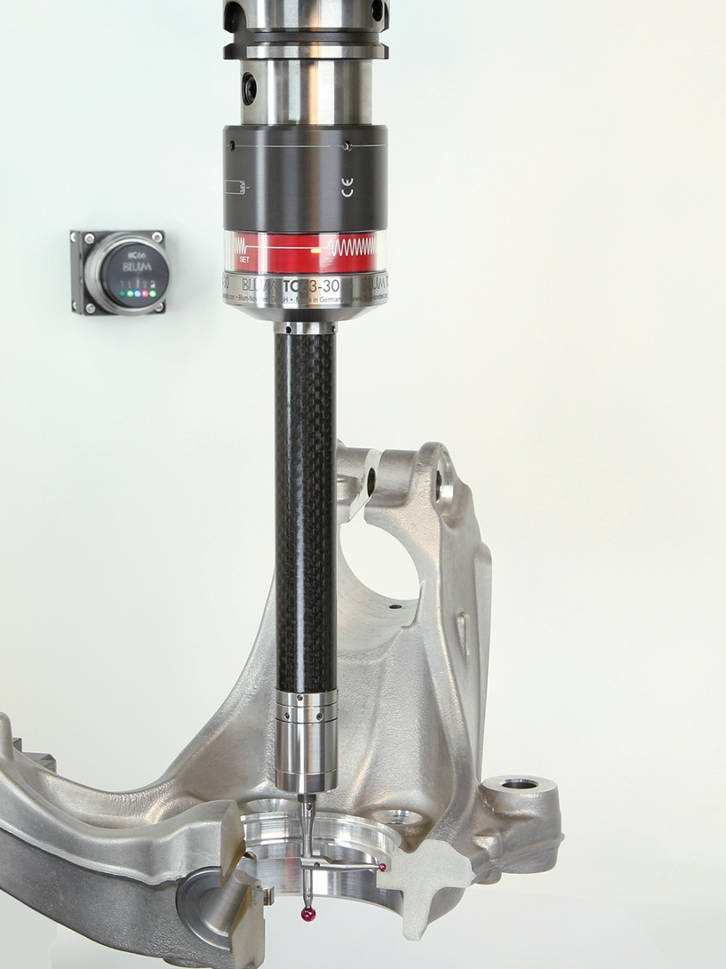
TC53 | TC63
Business Division Mät Komponenter
Touch Probes
Modulär IR | RC touch probe för att snabbt anpassa sig till komplexa, kundrelaterade mätfunktioner
Användning: Till fleroperationsmaskiner
Vridningsmätningar
Mätning med överhängande mätspets
Användningsspecifika lösningar av modulär design med många tillbehör
Speciella mätfunktioner med möjlighet att förlänga mät proben

Slide 20
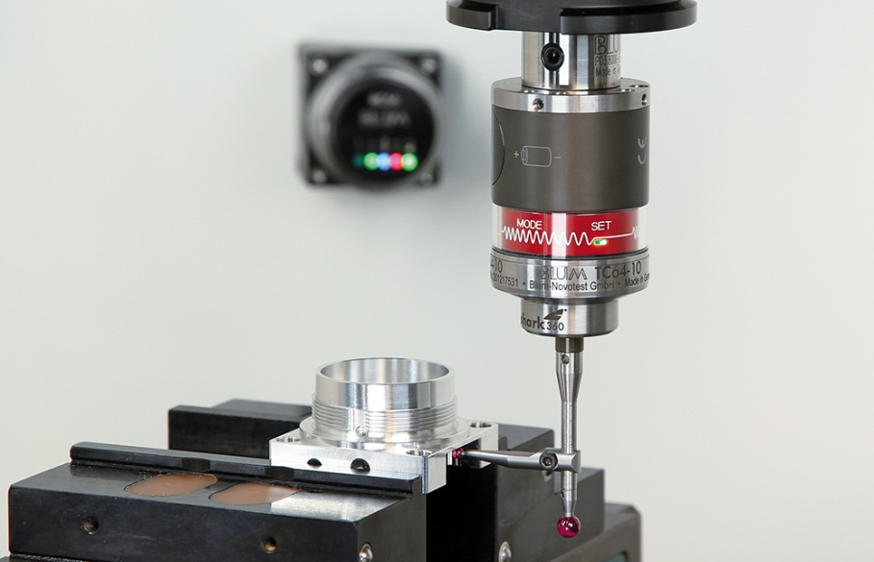
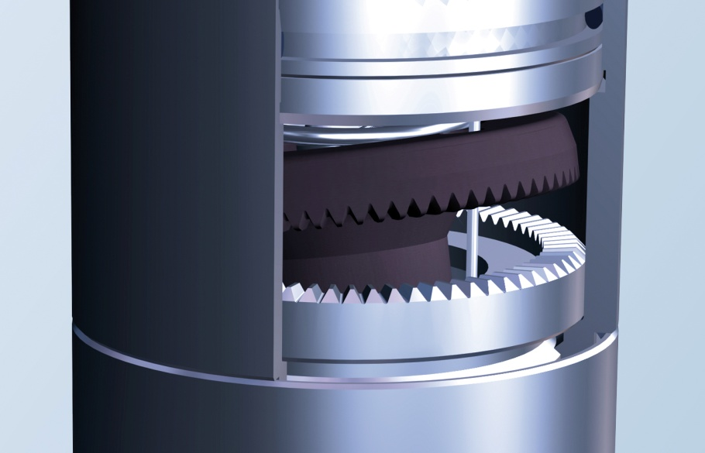
TC54-10 | TC64-10
Business Division Mät Komponenter
Touch Probes
Kompakt IR | RC touch probe med revolutionerande shark360 mätmekanism
Användning: För verktyg och arbetsstycke mätning i fleroperationsmaskiner
Robust och beprövad design för användning I små fleroperationsmaskiner
Mätning av Z+ och Z- värden
Snabba mätningar med mäta hastighet upp till 2 m/min

Slide 21
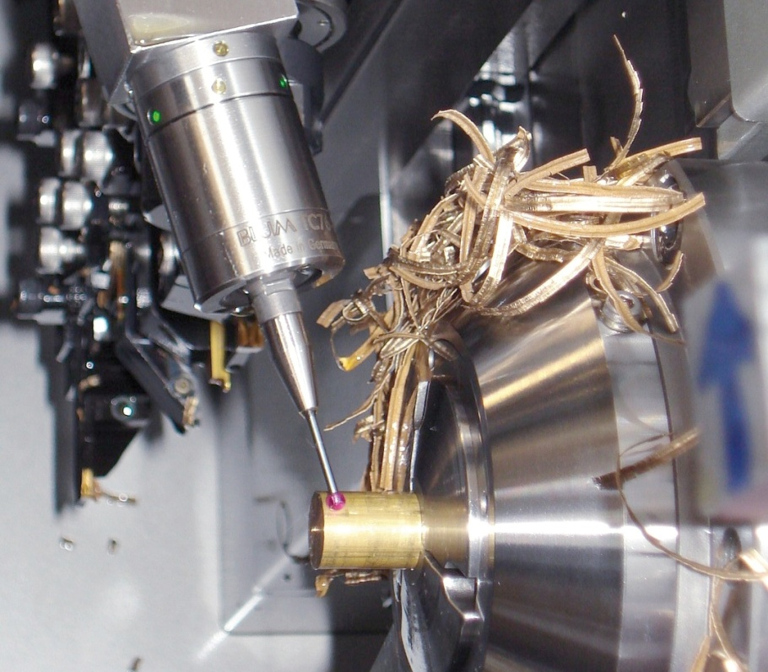
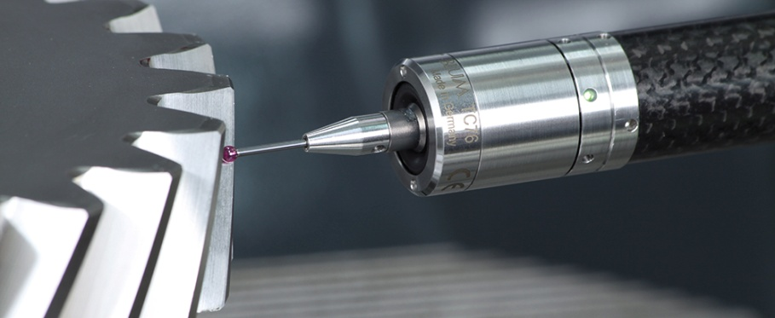
TC76
Business Division Mät Komponenter
Touch Probes
Extremt kompakt, kabelansluten touch probe för små maskiner med begränsat utrymme
Användning: För verktyg och arbetsstycke mätning i fleroperationsmaskiner
Mätning med överhängande mätspets
Komplexa, excentriska mätningar
Användningsspecifika lösningar av modulär design och många tillbehör

Slide 22
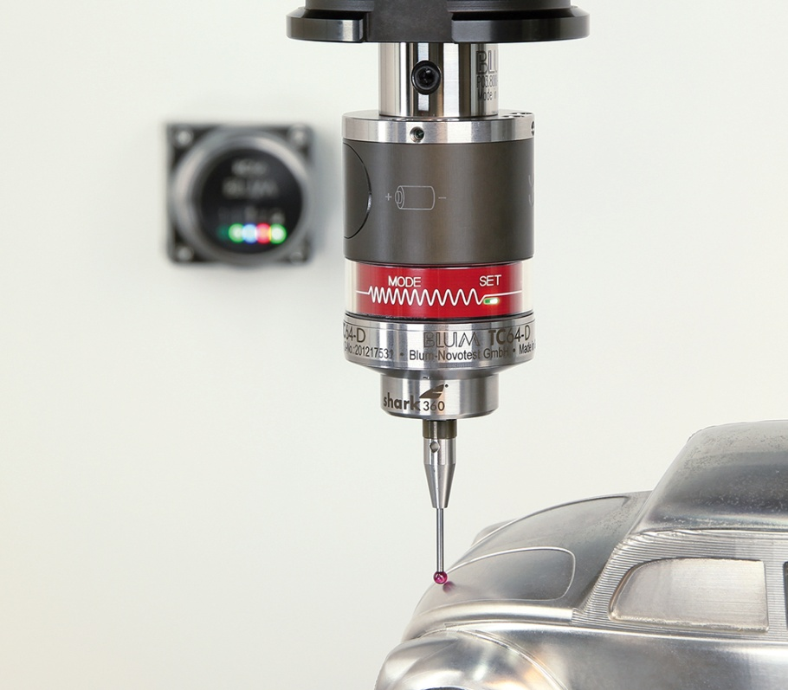
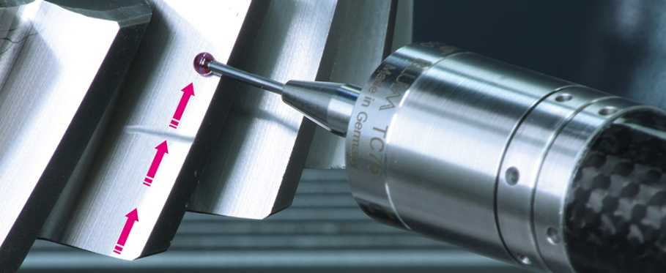
TC64-DIGILOG | TC76-DIGILOG
Business Division Mät Komponenter
Touch Probes
Digilog RC | kabelansluten touch probe med revolutionerade shark360 mätmekanism
Användning: För arbetsstycke mätning i fleroperationsmaskiner
DIGILOG = hög precision, digital mätning och cyberspeed skannar i analogt läge
Upptäcker bearbetnings fel genom att skanna arbetsstycket
Kontroll av komplexa arbetsstycken, fri form ytor och konturer

Slide 23
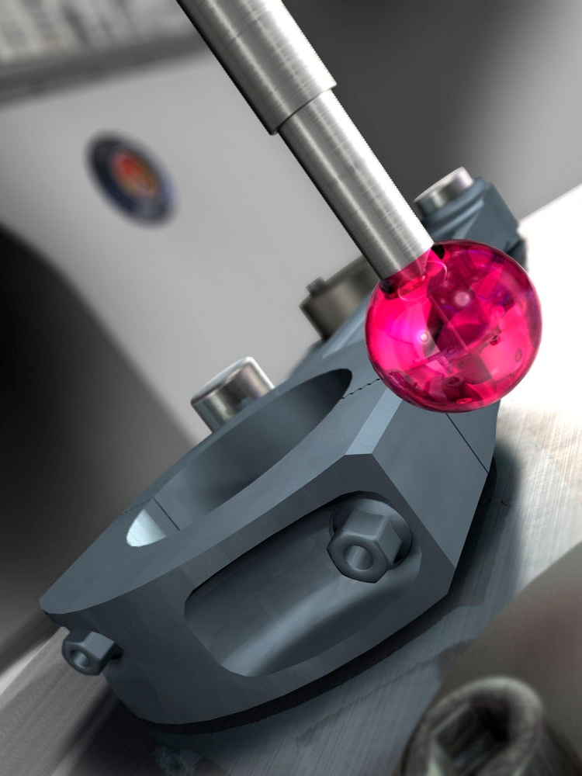
Blum Touch Probes: Fördelar
Business Division Mät Komponenter
Touch Probes
Tids- och kostnadsbesparingar på grund av snabba mätningar
Touch tålig även med kylvätska
Icke-lobing touch egenskaper
Inga falska signal vid hög acceleration
Inget driftstopp på grund av slitage av prober
  Inget regelbundet underhåll

Slide 24
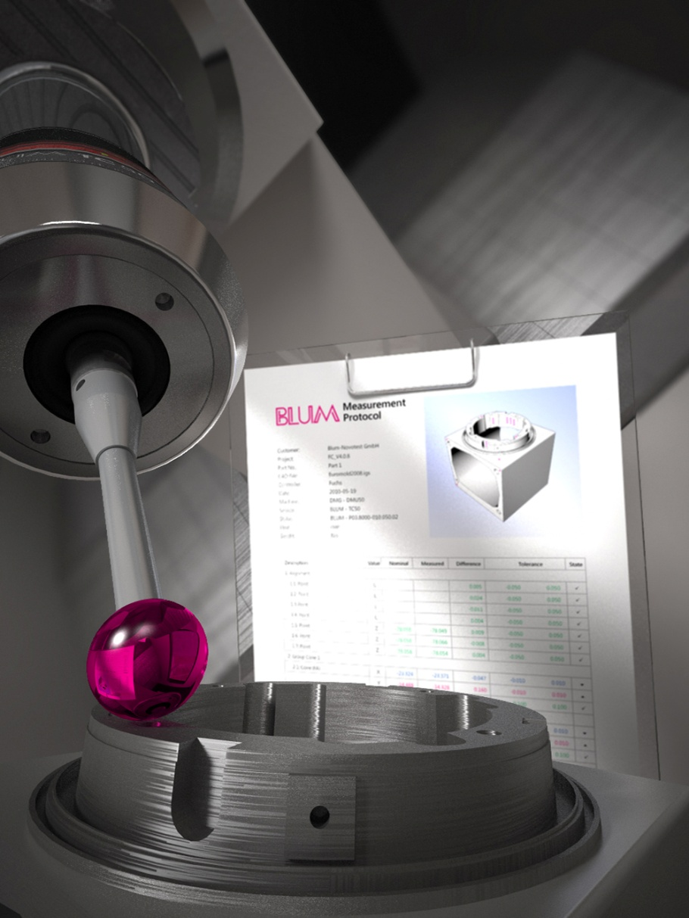
Verktygsmätning
Business Division Mät Komponenter
Produktgrupper
LaserControl
Tool Setting Probes
Arbetsstyckemätning
Touch Probes
FormControl
Bore Gauges/Hål tolkning
Speciella Mätsystem

Slide 25
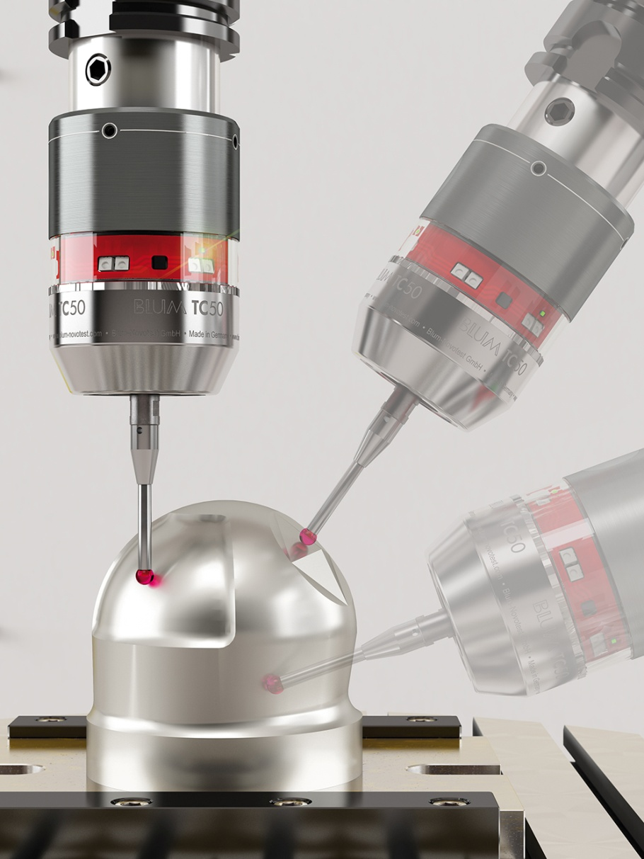
Användningsområde
Business Division Mät Komponenter
FormControl
Inspektion av arbetsstycken i bearbetnings centrum
Mätning och utvärdering av standard geometrier och fri-form ytor.
Korrigering av fastspännings fel genom integrerad justerings funktion
Upptäcka bearbetnings fel under processen
Minskning av vilotider vid engångs kalibrering
Mätning med ett musklick

Slide 26
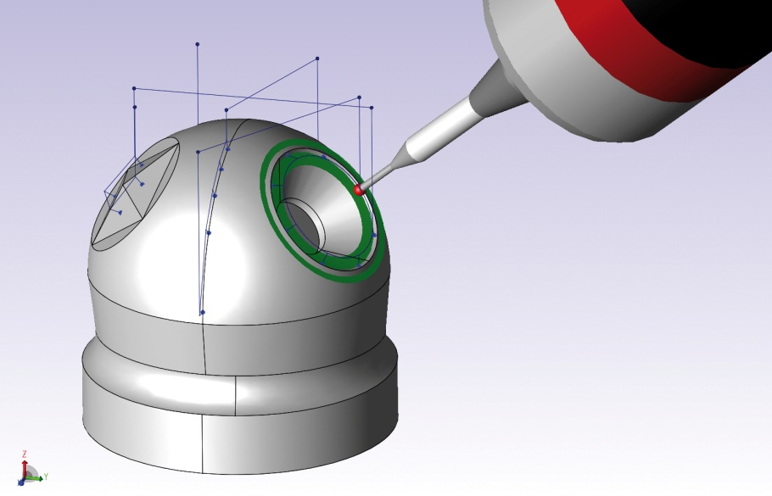
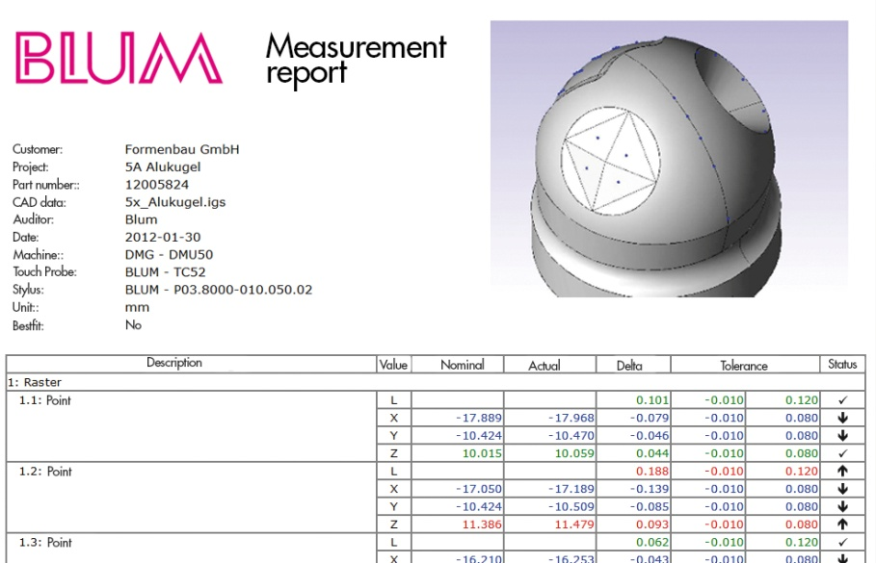
Programvara för FormControl mätning
Business Division Mät Komponenter
FormControl
Tidig upptäckt av fel
Uppsättnings fel
Felaktiga fräsnings parametrar
Felaktiga verktygs dimensioner
Felaktig verktygs orientering
Slitage på verktyget
Termisk maskin drift

Slide 27
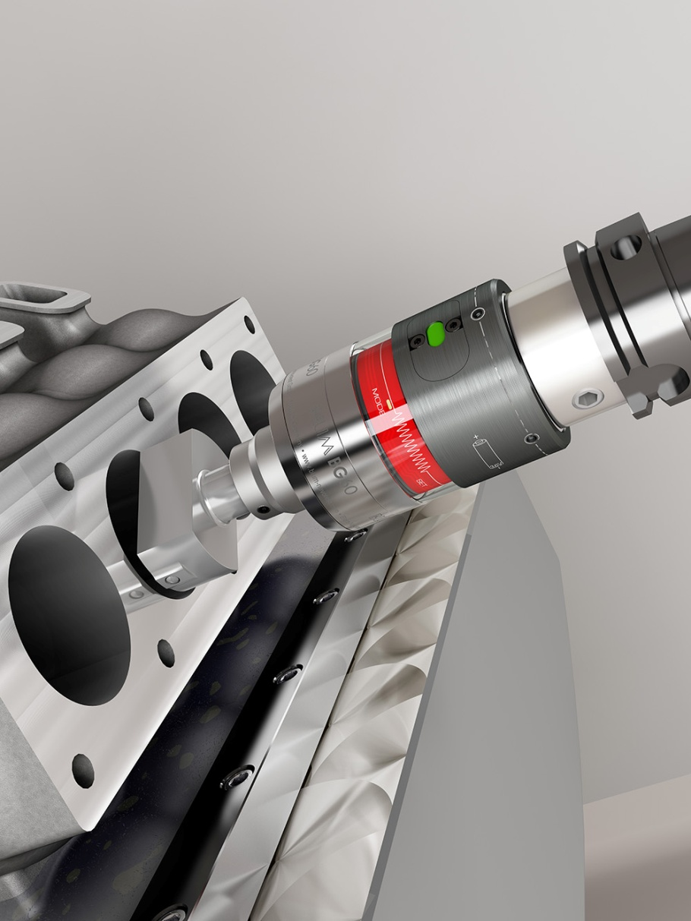
Verktygsmätning
Business Division Mät Komponenter
Produktgrupper
LaserControl
Tool Setting Probes
Arbetsstyckemätning
Touch Probes
FormControl
Bore Gauges/Hål tolkning
Speciella Mätsystem

Slide 28

Användningsområde
Business Division Mät Komponenter
Bore Gauges/Hål tolkning
Kvalitets övervakning av hålen i högproduktiva massproduktioner
Styra produktionsprocessen i en sluten process kedja
Obemannad produktion
Mätsystem för styrning av mekatroniska verktyg
Eliminering av kostsamma post-process mätstationer
Ökad processkontroll vid maskinvaruoberoende

Slide 29

BG60
Business Division Mät Komponenter
Bore Gauges/Hål tolkning
Maskin oberoende RC bore gauge/hål tolkning för kvalitetsövervakning of tightly tolerated fits
Användning: högproduktiva fleroperationsmaskiner i bearbetnings centrat eller transportlinjer vid produktion av motorer, ventiler eller kompressorer
Automatisk mätning av hålen
Omedelbar processtyrning p.g.a. beräkningar av verktygskompenseringsvärden
Mätanordning för styrning av mekatroniska verktyg

Slide 30


BG61
Business Division Mät Komponenter
Bore Gauges/Hål tolkning
Skräddarsydd RC bore gauge/hål tolknings mätare för bestämning av flertal specifika borrningar
Extremt snabb mätning med upp till 8 enskilda mät element
Mätning av diameter, position, cylindricitet, rundhet och koncentricitet
Omedelbar processtyrning på grund av beräkningen av verktygskompenseringsvärden
Maskinvaruoberoende mätsystem för mycket noggrann övervakning

Slide 31

Verktygsmätning
Business Division Mät Komponenter
Produktgrupper
LaserControl
Tool Setting Probes
Arbetsstyckemätning
Touch Probes
FormControl
Bore Gauges/Hål tolkning
Speciella Mätsystem

Slide 32


TG81
Business Division Mät Komponenter
Temperatur
Kompakt RC temperatur mätsystem för exakta kompensation av termisk påverkan
Användning: Torr bearbetning eller bearbetning av arbetsstycken med starkt varierande temperaturer
Eventuellt lämplig med andra probera, som arbetsstyckets position eller tryckgivare
Upp till åtta sensorer integreras i arbetsstyckets klämanordning
Fastställande av arbetsstyckets temperatur
under sändnings tid

Slide 33


IF48
Business Division Mät Komponenter
Interface/Gränssnitt
Intelligent datainterface för BG- | TC-Serien and TG81 med anslutning via Ethernet eller Profibus
Lednings mätningar
Sparar statistisk och utvärderingar av uppmätta värden
Tydlig visning av mätresultaten
Automatisk processtyrning genom att överföra mät- och kompensations värdena till maskinstyrning

Slide 34


Service & Support
Business Division Mät Komponenter
Internationell service och kvalificerad rådgivning
Användning och utbildning
Utveckling av programvara för speciella applikationer
Montering
Kundspecifika lösningar

Slide 35


Service & Support
Business Division Mät Komponenter
Blum Dotterbolag
Blum Försäljning & service
System Installationer

Slide 36
Business Division Mät Komponenter
Referenser
ALFING | BROTHER | FEHLMANN
ALMAC | BURKHARDT + WEBER | GILDEMEISTER
ALZMETALL | C.B. FERRARI | GROB
APEC | CHEVALIER | HELLER
AUERBACH | CHIRON | HERMLE
AUMAT | CMS | > MAZAK
AXA | COLGAR | MIKRON
BENAZZATO | COMAU | MONFORTS
BENZINGER | DECKEL MAHO | MORI SEIKI
BRETON | ELB | SPINNER
BRIDGEPORT | EMCO | ZIMMERMANN
BRÖTJE | FANUC | …

Slide 37
Tack för er uppmärksamhet!

